Slide 1
chương trình truyền tệp tin sử dụng giao thức tcp
Nhóm 1
Lê phú an
Phí ngọc quang
Nguyễn văn doanh

Slide 2
1. Tìm hiểu về giao thức TCP/IP
2. Thiết kế và kiến trúc hệ thống
3. Cài đặt và kiểm thử chương trình

Slide 3
1. Tìm hiểu về giao thức TCP/IP
TCP/IP viết tắt của Transmission Control Protocol/Internet Protocol – Giao thức điều khiển truyền nhận/Giao thức liên mạng. Đây là một bộ các giao thức truyền thông được sử dụng để kết nối các thiết bị mạng với nhau trên internet
TCP/IP cũng có thể được sử dụng như một giao thức truyền thông trong mạng máy tính riêng (mạng nội bộ)
TCP và IP là hai giao thức chính bên cạnh những giao thức khác trong bộ. Bộ giao thức TCP/IP hoạt động như một lớp trừu tượng giữa các ứng dụng internet và hạ tầng router/switch

Slide 4
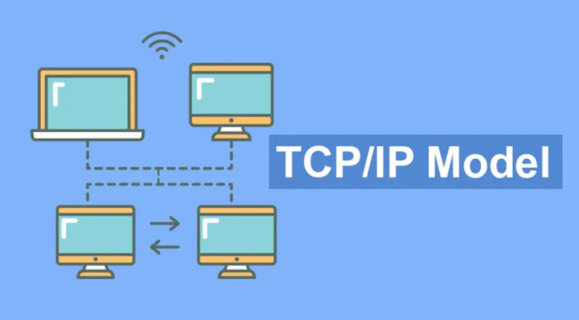
TCP/IP chỉ định cách dữ liệu được trao đổi qua internet. Nó thực hiện bằng cách cung cấp thông tin liên lạc đầu cuối. Từ đó xác định cách nó được chia thành các package, xác định địa chỉ, truyền dẫn, định tuyến và nhận dữ liệu.
TCP/IP được thiết kế để đảm bảo độ tin cậy, nó có khả năng khôi phục tự động khi gặp sự số trong quá trình truyền dữ liệu
<Insert a picture or drawing of your prototype here>

Slide 5
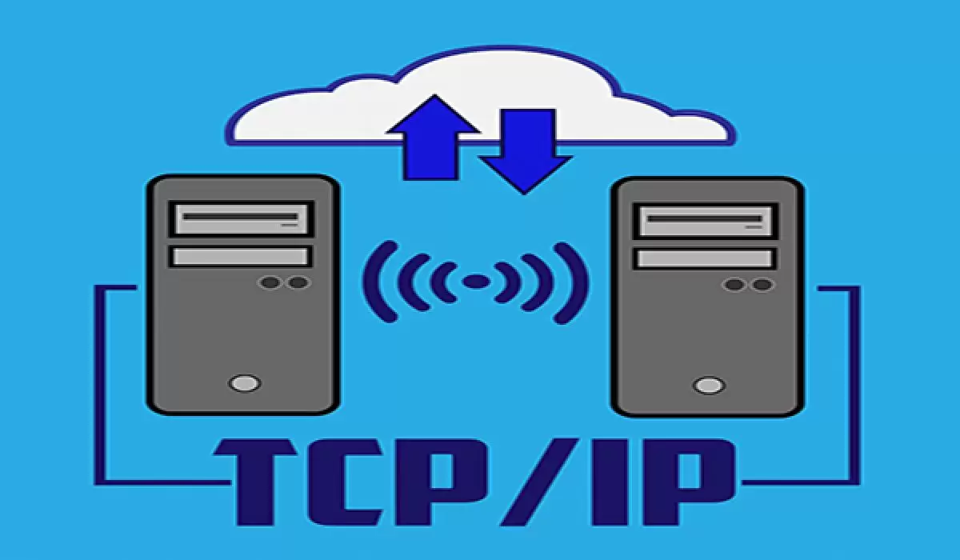
Ưu điểm của giao thức TCP/IP
Thiết lập kết nối giữa các loại máy tính khác nhau.
Hoạt động độc lập với hệ điều hành.
Hỗ trợ nhiều giao thức định tuyến.
Kiến trúc client – server, khả năng mở rộng cao.
Có thể hoạt động đọc lập.
Hỗ trợ nhiều giao thức định tuyến.
Nhẹ, không gây nhiều áp lực với máy tính hay mạng.

Slide 6
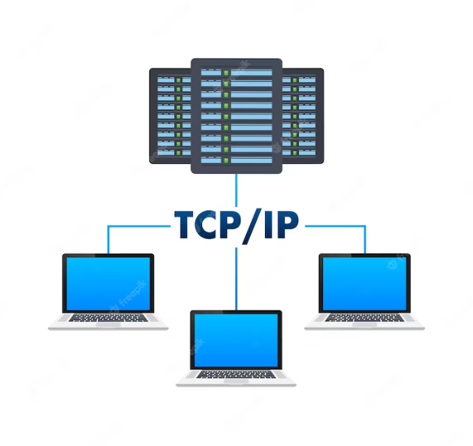
nhược điểm của giao thức TCP/IP
Việc cài đặt khá phức tạp, khó để quản lý.
Tầng transport không đảm bảo việc phân phối các gói tin.
Các giao thức trong TCP/IP không dễ để có thể thay thế.
Không tách biệt rõ ràng các khái niệm về dịch vụ, giao diện và giao thức. Do đó nó không hiệu quả để mô tả các công nghệ mới trong mạng mới.

Slide 7
Vai trò của TCP và IP
TCP xác định cách các ứng dụng có thể tạo ra các kênh truyền dẫn thông qua mạng. Đồng thời, TCP quản lý cách một tin nhắn được chia thành các package nhỏ hơn trước khi qua internet. Sau đó là cách chúng tập hợp lại theo đúng thứ tự ở nơi nhận.
IP đảm bảo các gói được đi đến đúng địa chỉ đích. Mỗi gateway trên mạng sẽ kiểm tra địa chỉ IP này để xác định nơi chuyển tiếp. Tầng transport không đảm bảo việc phân phối các gói tin.

Slide 8
CÁc giao thức TCP/IP phổ biến
HTTP
(Hyper Text Transfer Protocol)
Mục đích sử dụng HTTP để truyền dữ liệu không an toàn giữa một web client và một web server
Một web client (trình duyệt Internet trên máy tính) sẽ gửi một yêu cầu đến một web server để xem một trang web. Sau khi tiếp nhận yêu cầu, máy chủ web xử lý và gửi thông tin trang web về cho web client
HTTPS
(Secure HTTP)
Là giao thức được sử dụng để truyền thông tin dữ liệu bảo mật bởi 1 web client và 1 web server
Giao thức này được dùng để gửi dữ liệu giao dịch thẻ tín dụng hoặc các dữ liệu cá nhân khác từ một web client tới một web server
FTP
(File Transfer Protocol)
Là giao thức trao đổi file dùng giữa hai hoặc nhiều máy tính với qua Internet
Nhờ FTP, dù đang ở xa, người dùng vẫn có thể truy cập vào máy chủ để truyền hoặc nhận dữ liệu

Slide 9
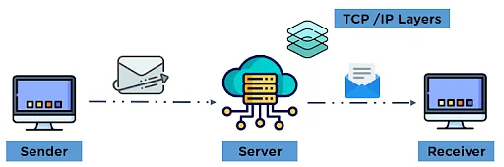
Cách thức hoạt động của giao thức tcp/ip
Bộ giao thức TCP/IP sử dụng mô hình giao tiếp client – server. Trong đó, người dùng (client) được cung cấp dịch vụ (như gửi trang web) bởi một máy chủ (server) trong mạng
IP (giao thức liên mạng) có nhiệm vụ gửi các gói tin đến đích đã định sẵn. Quy trình hoạt động của IP là thêm các thông tin chỉ đường vào các gói tin để chúng đến được đích chỉ định
TCP (giao thức truyền vận) đóng vai trò kiểm tra và đảm bảo sự an toàn cho mỗi gói tin khi đi qua mỗi trạm. Khi giao thức TCP nhận thấy gói tin bị lỗi trong quá trình truyền vận, một tín hiệu sẽ được phát ra và yêu cầu hệ thống máy chủ gửi lại một gói tin khác

Slide 10
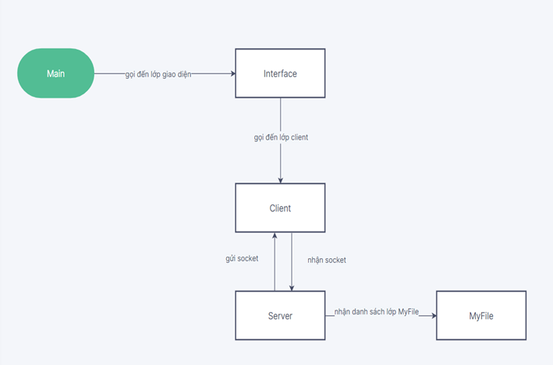
2. Thiết kế và kiến trúc hệ thống

Slide 11
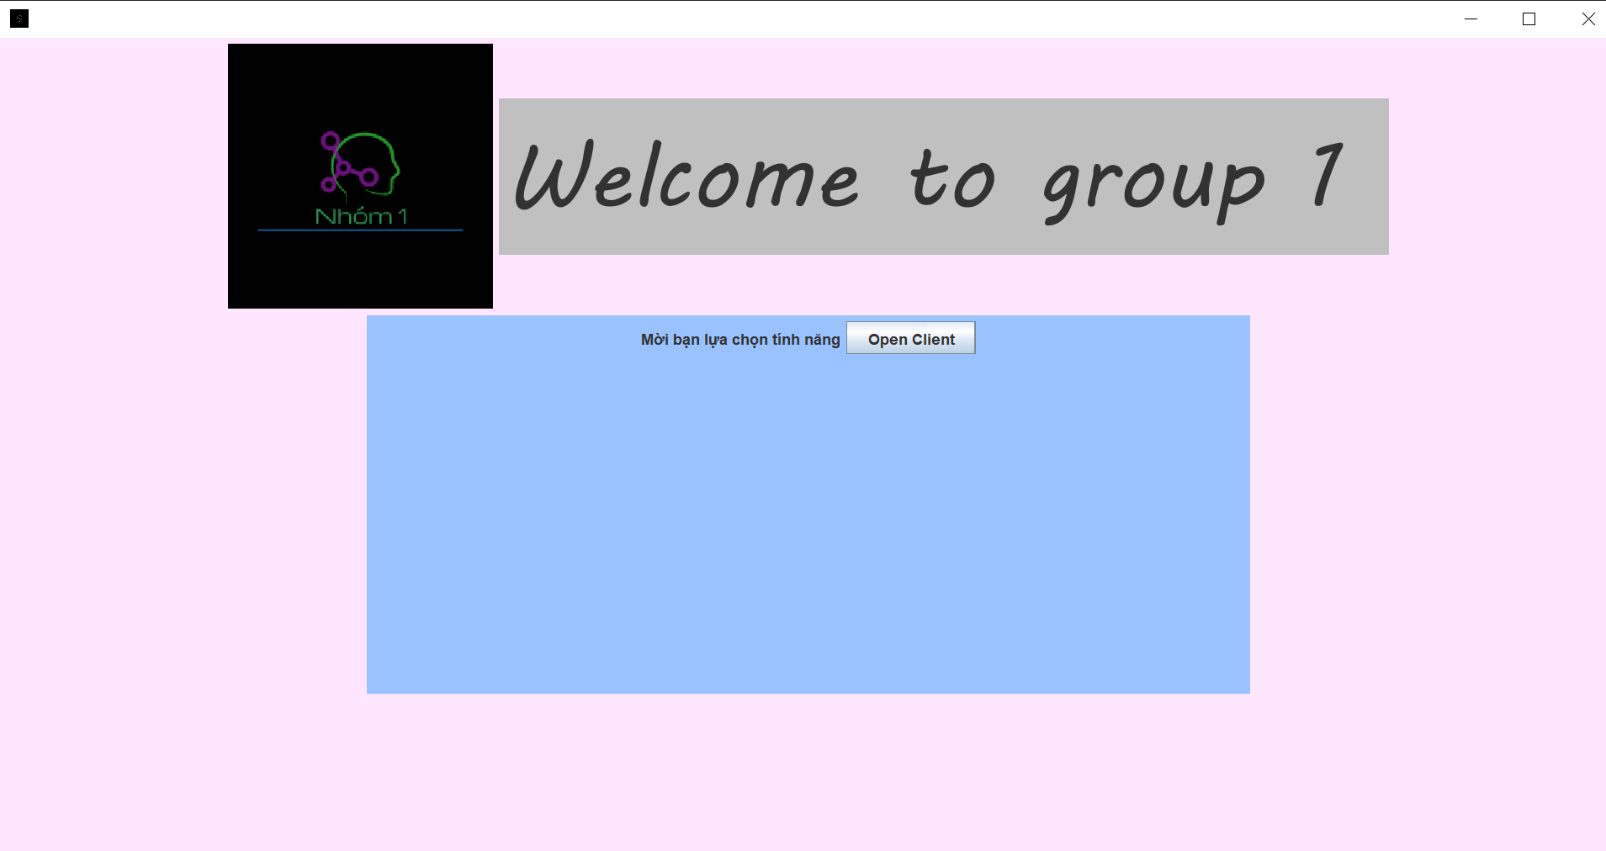
3. Cài đặt và kiểm thử
Đầu tiên, khởi chạy file Main.java gọi đến lớp Interface. Trên giao diện Interface là logo nhóm cùng lựa chọn tính năng khởi chạy giao diện Client.

Slide 12
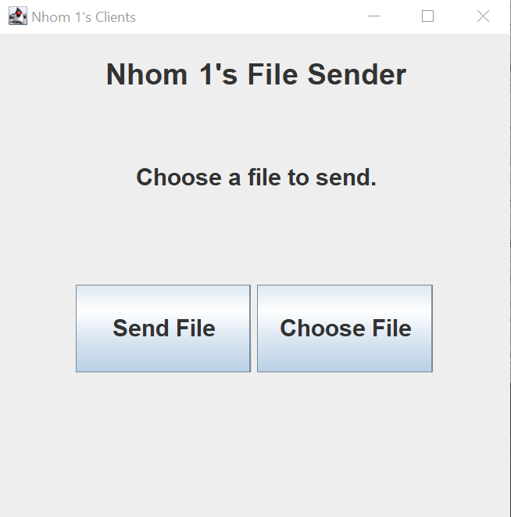
3. Cài đặt và kiểm thử
Ở đây, chúng ta có 2 lựa chọn là chọn file bên phải và truyền file sang Server bên trái

Slide 13
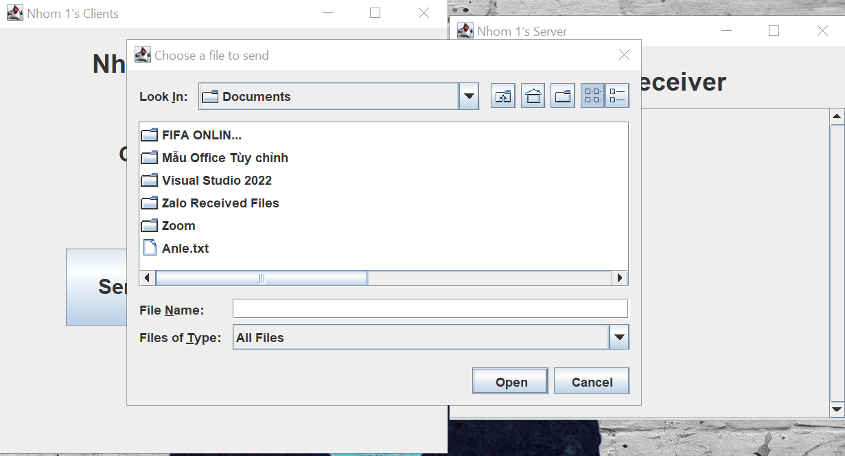
3. Cài đặt và kiểm thử
Sau khi nhấn vào Choose File sẽ hiện lên các mục trong hệ thống

Slide 14
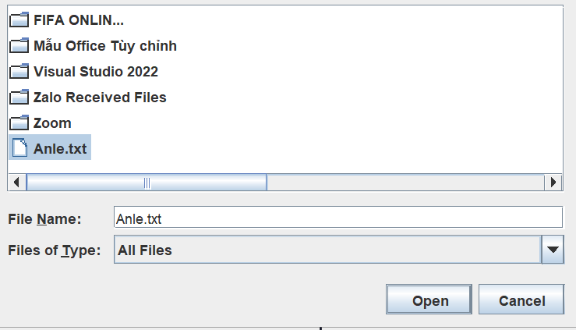
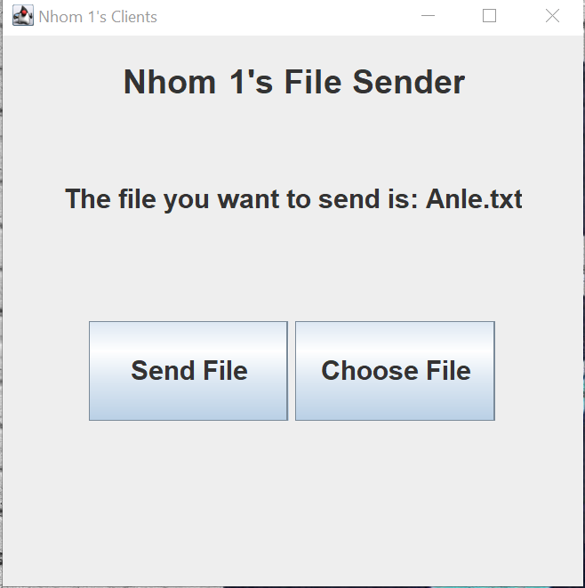
3. Cài đặt và kiểm thử
Sau khi nhấn vào file dòng filename sẽ hiển thị tên file hiện tại, đồng thời hiển thị tại lớp Client tên file muốn chuyển

Slide 15
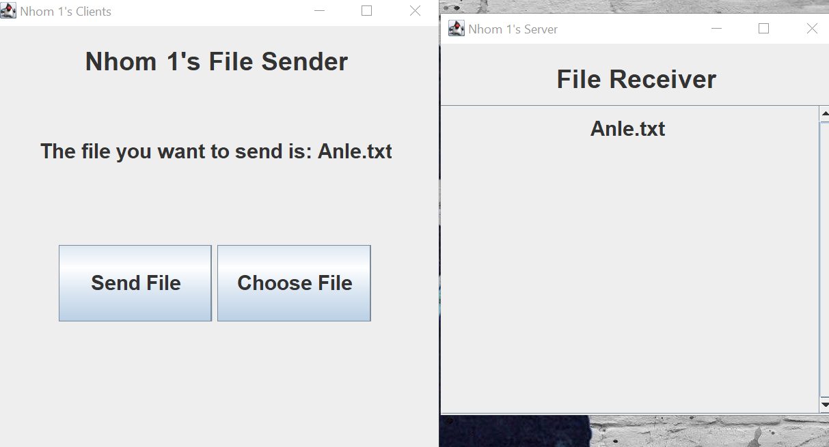
3. Cài đặt và kiểm thử
Sau khi nhấn send sẽ gửi tệp file đến server

Slide 16
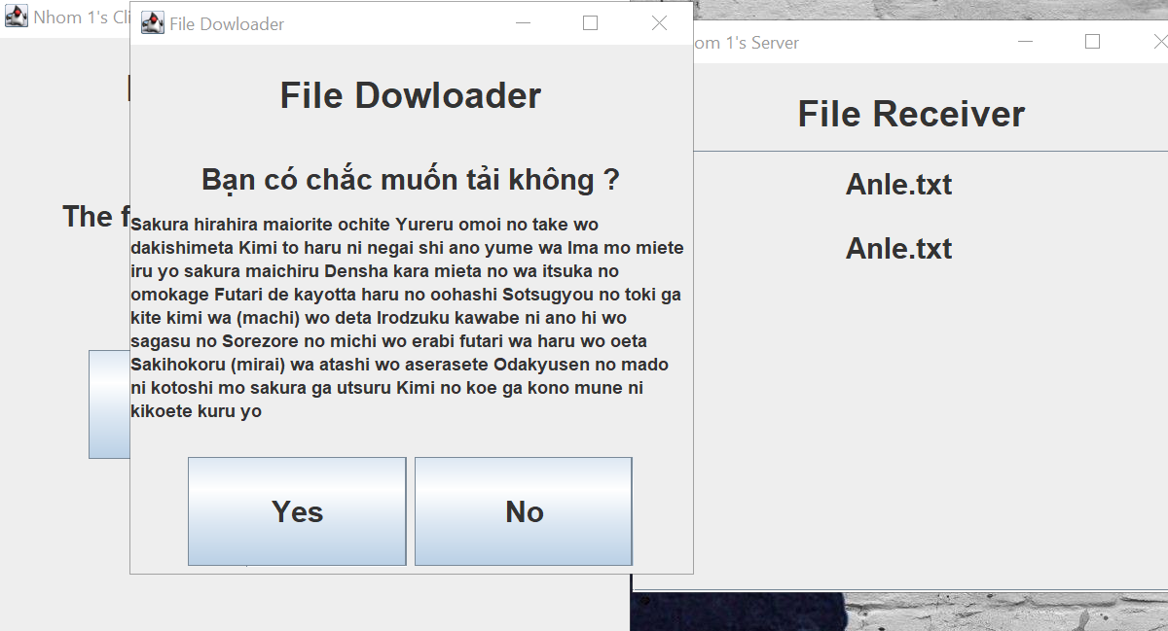
3. Cài đặt và kiểm thử
Tại file ở server ta có thể nhấn vào file để tải xuống

